Slide 1
Πανεπιστήμιο Αιγαίου
Τμήμα Γεωγραφίας
Πληθυσμιακή Γεωγραφία
Εαρινό Εξάμηνο
Διδάσκων: Δρ. Βασίλειος Γαβαλάς
Διάλεξη 9: Η δημογραφία των αναπτυγμένων κοινωνιών.
1

Slide 2
Δημογραφική εξέλιξη των αναπτυγμένων χωρών κατά τις τρεις τελευταίες δεκαετίες (1).
Το τέλος της δημογραφικής μετάβασης.
Γονιμότητα κάτω από τα επίπεδα αντικατάστασης των γενεών.
Η προσδοκία ζωής συνεχίζει να αυξάνεται.
Παρόλα αυτά το CDR αυξάνεται ως φυσική συνέπεια της δημογραφικής γήρανσης.
Οι άνθρωποι πεθαίνουν κυρίως από εκφυλιστικές παθήσεις.
2
Notes:
Βασίλειος Γαβαλάς, Πληθυσμιακή Γεωγραφία. Διάλεξη 9.
2
Το παράδοξο των χωρών της ανατολικής Ευρώπης και της πρώην Ε.Σ.Σ.Δ.

Slide 3
Προσδοκία ζωής κατά τη γέννηση. Ελλάδα 1870-2018.
Πηγή: Τροποποιημένο από Γαβαλάς Β. (2015). Ο Κόσμος που Κερδίσαμε. Πληθυσμιακή Γεωγραφία της Σύγχρονης Ελλάδας. Μυτιλήνη: Reprographics, 210.
3
Notes:
Η απόκλιση στην προσδοκία ζωής μεταξύ ανδρών και γυναικών αυξανόταν συνεχώς από το 1870 μέχρι το 2000, προς όφελος των γυναικών . Το μεγαλύτερο κέρδος σε έτη ζωής που αποκόμισαν οι γυναίκες στη διάρκεια του 20^{ου} αιώνα οφείλεται σε μεγάλο βαθμό στη θεαματική πτώση της μητρικής θνησιμότητας, των θανάτων δηλαδή που οφείλονται σε επιπλοκές κατά τον τοκετό και τη λοχεία.
Βασίλειος Γαβαλάς, Πληθυσμιακή Γεωγραφία. Διάλεξη 9.
3
Η απόκλιση στην προσδοκία ζωής μεταξύ ανδρών και γυναικών αυξανόταν συνεχώς από το 1870 μέχρι το 2000, προς όφελος των γυναικών . Το μεγαλύτερο κέρδος σε έτη ζωής που αποκόμισαν οι γυναίκες στη διάρκεια του 20^{ου} αιώνα οφείλεται σε μεγάλο βαθμό στη θεαματική πτώση της μητρικής θνησιμότητας, των θανάτων δηλαδή που οφείλονται σε επιπλοκές κατά τον τοκετό και τη λοχεία.

Slide 4
Διαφορική κατά φύλο προσδοκία ζωής κατά τη γέννηση (e₀). Ελλάδα 1870-2009.
Πηγή: Γαβαλάς Β. (2015). Ο Κόσμος που Κερδίσαμε. Πληθυσμιακή Γεωγραφία της Σύγχρονης Ελλάδας. Μυτιλήνη: Reprographics, 214.
4
Notes:
Είναι αξιοσημείωτο ότι ενώ η κατά φύλο διαφορά στο e₀ αυξανόταν συνεχώς υπέρ των γυναικών μέχρι το 2000, μειώθηκε την πρώτη δεκαετία του 21^{ου} αιώνα κατά 0,7 έτη (από 5,1 το 2000 σε 4,4 έτη το 2009 σύμφωνα με τον πίνακα). Αύτη η τάση σύγκλισης παρατηρείται στις περισσότερες αναπτυγμένες χώρες ήδη από τις τελευταίες δεκαετίες του 20^{ου} αιώνα. Η σύγκλιση στην κατά φύλο διαφορική επιβίωση στις αναπτυγμένες χώρες σχετίζεται με μία σύγκλιση ανδρών και γυναικών σε τρόπους συμπεριφοράς και τρόπους ζωής. Ως σημαντικότεροι από αυτούς θεωρούνται από τη σχετική βιβλιογραφία η αύξηση των γυναικών καπνιστριών (σε ποσοστά μάλιστα που σε ορισμένες χώρες ξεπερνάν αυτά των ανδρών), η μαζική εισαγωγή των γυναικών στην αγορά εργασίας και η απόκτηση συνηθειών που παλιότερα θεωρούνταν «ανδρικές», όπως η κατανάλωση οινοπνευματωδών ποτών και η οδήγηση μηχανοκίνητων οχημάτων. Όλες οι παραπάνω αλλαγές στον τόπο ζωής των γυναικών έχουν αυξήσει τη θνησιμότητα των γυναικών από συνθήκες που μέχρι πρόσφατα έπλητταν περισσότερο τους άνδρες: καρκίνο των πνευμόνων, καρδιαγγειακές παθήσεις και βίαιους θανάτους (συμπεριλαμβανομένων των ατυχημάτων παντός είδους).
Βασίλειος Γαβαλάς, Πληθυσμιακή Γεωγραφία. Διάλεξη 9.
4
Είναι αξιοσημείωτο ότι ενώ η κατά φύλο διαφορά στο e₀ αυξανόταν συνεχώς υπέρ των γυναικών μέχρι το 2000, μειώθηκε την πρώτη δεκαετία του 21ου αιώνα κατά 0,7 έτη (από 5,1 το 2000 σε 4,4 έτη το 2009 σύμφωνα με τον πίνακα). Αύτη η τάση σύγκλισης παρατηρείται στις περισσότερες αναπτυγμένες χώρες ήδη από τις τελευταίες δεκαετίες του 20ου αιώνα. Η σύγκλιση στην κατά φύλο διαφορική επιβίωση στις αναπτυγμένες χώρες σχετίζεται με μία σύγκλιση ανδρών και γυναικών σε τρόπους συμπεριφοράς και τρόπους ζωής. Ως σημαντικότεροι από αυτούς θεωρούνται από τη σχετική βιβλιογραφία η αύξηση των γυναικών καπνιστριών (σε ποσοστά μάλιστα που σε ορισμένες χώρες ξεπερνάν αυτά των ανδρών), η μαζική εισαγωγή των γυναικών στην αγορά εργασίας και η απόκτηση συνηθειών που παλιότερα θεωρούνταν «ανδρικές», όπως η κατανάλωση οινοπνευματωδών ποτών και η οδήγηση μηχανοκίνητων οχημάτων. Όλες οι παραπάνω αλλαγές στον τρόπο ζωής των γυναικών έχουν αυξήσει τη θνησιμότητα των γυναικών από συνθήκες που μέχρι πρόσφατα έπλητταν περισσότερο τους άνδρες: καρκίνο των πνευμόνων, καρδιαγγειακές παθήσεις και βίαιους θανάτους (συμπεριλαμβανομένων των ατυχημάτων παντός είδους).

Slide 5
Μητρική θνησιμότητα στην Ελλάδα. 2003-2012.
Έτος | Μητρικοί θάνατοι | Γεννήσεις ζώντων | Μητρική θνησιμότητα
2003 | 1 | 104420 | 1,0
2004 | 2 | 105655 | 1,9
2005 | 0 | 107545 | 0,0
2006 | 2 | 112042 | 1,8
2007 | 2 | 111926 | 1,8
2008 | 0 | 118302 | 0,0
2009 | 4 | 117933 | 3,4
2010 | 5 | 114766 | 4,4
2011 | 3 | 106428 | 2,8
2012 | 0 | 100371 | 0,0
Πηγή: Γαβαλάς Β. (2015). Ο Κόσμος που Κερδίσαμε. Πληθυσμιακή Γεωγραφία της Σύγχρονης Ελλάδας. Μυτιλήνη: Reprographics, 215
Notes:
Η μητρική θνησιμότητα εκφράζεται ως θάνατοι γυναικών που οφείλονται στην εγκυμοσύνη τον τοκετό και τη λοχεία, ανά 100.000 γεννήσεις ζώντων.

Slide 6
Δημογραφική εξέλιξη των αναπτυγμένων χωρών κατά τις τρεις τελευταίες δεκαετίες (2).
Η διαφορική κατά φύλο θνησιμότητα παραμένει σε βάρος των ανδρών.
Παρόλα αυτά, η απόκλιση ανάμεσα στη γυναικεία και την ανδρική προσδοκία ζωής κατά τη γέννηση, η οποία αυξανόταν μέχρι πρόσφατα, έχει αρχίσει να μειώνεται.
Απο-αστικοποίηση:μια διαδικασία που άρχισε στο δεύτερο μισό του 20ου αιώνα στις αναπτυγμένες χώρες.
6
Notes:
Βασίλειος Γαβαλάς, Πληθυσμιακή Γεωγραφία. Διάλεξη 9.
6
Η μείωση του γυναικείου προβαδίσματος στην προσδοκία ζωής οφείλεται κυρίως στην αναλογική αύξηση θανάτων γυναικών από καρδιαγγειακές παθήσεις, ατυχήματα και καρκίνο των πνευμόνων. Αυτοί οι θάνατοι σχετίζονται με την αύξηση των γυναικών καπνιστριών και την αύξηση της γυναικείας συμμετοχής στο εργατικό δυναμικό. Η συμμετοχή των γυναικών στο εργατικό δυναμικό άλλαξε τους παραδοσιακούς γυναικείους ρόλους. Το κάπνισμα τις τελευταίες δεκαετίες έχασε τη δημοτικότητα του στους άνδρες σε πολλές Δυτικές κοινωνίες, ενώ αντίθετα τα ποσοστά των γυναικών καπνιστριών αυξάνονται.
Η μείωση του γυναικείου προβαδίσματος στην προσδοκία ζωής οφείλεται κυρίως στην αναλογική αύξηση θανάτων γυναικών από καρδιαγγειακές παθήσεις, ατυχήματα και καρκίνο των πνευμόνων. Αυτοί οι θάνατοι σχετίζονται με την αύξηση των γυναικών καπνιστριών και την αύξηση της γυναικείας συμμετοχής στο εργατικό δυναμικό. Η συμμετοχή των γυναικών στο εργατικό δυναμικό άλλαξε τους παραδοσιακούς γυναικείους ρόλους. Το κάπνισμα τις τελευταίες δεκαετίες έχασε τη δημοτικότητα του στους άνδρες σε πολλές Δυτικές κοινωνίες, ενώ αντίθετα τα ποσοστά των γυναικών καπνιστριών αυξάνονται.

Slide 7
Οι τρεις κυριότερες αιτίες θανάτου (ποσοστά επί του συνόλου των θανάτων). Ελλάδα 1981-2021.
Πηγή: τροποποιημένο από Γαβαλάς Β. (2015). Ο Κόσμος που Κερδίσαμε. Πληθυσμιακή Γεωγραφία της Σύγχρονης Ελλάδας. Μυτιλήνη: Reprographics, 222.
7
Notes:
Βασίλειος Γαβαλάς, Πληθυσμιακή Γεωγραφία. Διάλεξη 9.
7
Oι ασθένειες του κυκλοφορικού συστήματος (καρδιαγγειακές παθήσεις) αποτελούν την πρώτη αιτία θανάτου ήδη από τις τελευταίες δεκαετίες του 20ου αιώνα. Είναι αξιοσημείωτο όμως ότι υπάρχει έξαρση των θανάτων από κακοήθη νεοπλάσματα και σχετική μείωση των θανάτων από εγκεφαλικά επεισόδια. Έτσι, ενώ το 1981 τα εγκεφαλικά συνιστούσαν τη δεύτερη αιτία θανάτου, από το 1991 και μετά τα κακοήθη νεοπλάσματα αποτελούν τη δεύτερη αιτία θανάτου με σημαντικά μεγαλύτερο ποσοστό θανάτων από ό,τι τα εγκεφαλικά επεισόδια. Δεδομένου μάλιστα ότι η σχετική συχνότητα των θανάτων από καρδιαγγειακές παθήσεις μειώνεται, αν η τάση που παρατηρούμε στο παραπάνω σχήμα συνεχιστεί, δεν είναι απίθανο στο εγγύς μέλλον τα κακοήθη νεοπλάσματα να αποτελούν την κύρια αιτία θανάτου του πληθυσμού της Ελλάδας.
Για τους νέους κύρια αιτία θανάτου είναι οι βίαιοι θάνατοι (κυρίως τροχαία ατυχήματα). Στις ηλικίες 15-24 οι βίαιοι θάνατοι αντιπροσώπευαν το 75% όλων των θανάτων στις αναπτυγμένες χώρες το 1970-74.
Η θεωρία της επιδημιολογικής μετάβασης εξηγεί το ιστορικό πέρασμα από μία περίοδο όπου οι μολυσματικές και παρασιτικές ασθένειες κυριαρχούσαν σε μία περίοδο όπου οι χρόνιες και εκφυλιστικές παθήσεις αποτελούν τις κύριες αιτίες θανάτου. Η θεωρία αυτή διατυπώθηκε από τον Omran A.R. (1971) “The epidemiological transition: A Theory of epidemiology of Population Change” Milbank Memorial Fund Quarterly 49: 509-538.
Oι καρδιαγγειακές παθήσεις αποτελούν την πρώτη αιτία θανάτου ήδη από τις τελευταίες δεκαετίες του 20ου αιώνα. Είναι αξιοσημείωτο όμως ότι υπάρχει έξαρση των θανάτων από κακοήθη νεοπλάσματα και σχετική μείωση των θανάτων από εγκεφαλικά επεισόδια. Έτσι, ενώ το 1981 τα εγκεφαλικά συνιστούσαν τη δεύτερη αιτία θανάτου, από το 1991 και μετά τα κακοήθη νεοπλάσματα αποτελούν τη δεύτερη αιτία θανάτου με σημαντικά μεγαλύτερο ποσοστό θανάτων από ό,τι τα εγκεφαλικά επεισόδια. Δεδομένου μάλιστα ότι η σχετική συχνότητα των θανάτων από καρδιαγγειακές παθήσεις μειώνεται, αν η τάση που παρατηρούμε στο παραπάνω σχήμα συνεχιστεί, δεν είναι απίθανο στο εγγύς μέλλον τα κακοήθη νεοπλάσματα να αποτελούν την κύρια αιτία θανάτου του πληθυσμού της Ελλάδας.
Για τους νέους κύρια αιτία θανάτου είναι οι βίαιοι θάνατοι (κυρίως τροχαία ατυχήματα). Στις ηλικίες 15-24 οι βίαιοι θάνατοι αντιπροσώπευαν το 75% όλων των θανάτων στις αναπτυγμένες χώρες το 1970-74.

Slide 8
Θεωρία της επιδημιολογικής μετάβασης.
Όλες οι κοινωνίες στον Δυτικό κόσμο (συμπεριλαμβανομένης της Ιαπωνίας) έχουν περάσει από τρία στάδια:
το στάδιο των επιδημιών και των λιμών
το στάδιο της υποχώρησης των λοιμωδών και μεταδοτικών ασθενειών
το στάδιο των ανθρωπογενών παραγόντων και εκφυλιστικών ασθενειών.
8
Notes:
Βασίλειος Γαβαλάς, Πληθυσμιακή Γεωγραφία. Διάλεξη 9.
8
Βασίλειος Γαβαλάς, Πληθυσμιακή Γεωγραφία. Διάλεξη 9.
8
Η θεωρία της επιδημιολογικής μετάβασης εξηγεί το ιστορικό πέρασμα από μία περίοδο όπου οι μολυσματικές και παρασιτικές ασθένειες κυριαρχούσαν σε μία περίοδο όπου οι χρόνιες και εκφυλιστικές παθήσεις αποτελούν τις κύριες αιτίες θανάτου. Η θεωρία αυτή διατυπώθηκε από τον Omran A.R. (1971) “The epidemiological transition: A Theory of epidemiology of Population Change” Milbank Memorial Fund Quarterly 49: 509-538.
Η θεωρία της επιδημιολογικής μετάβασης εξηγεί το ιστορικό πέρασμα από μία περίοδο όπου οι μολυσματικές και παρασιτικές ασθένειες κυριαρχούσαν σε μία περίοδο όπου οι χρόνιες και εκφυλιστικές παθήσεις αποτελούν τις κύριες αιτίες θανάτου. Η θεωρία αυτή διατυπώθηκε από τον Omran A.R. (1971) “The epidemiological transition: A Theory of epidemiology of Population Change” Milbank Memorial Fund Quarterly 49: 509-538.
Η θεωρία της επιδημιολογικής μετάβασης εξηγεί το ιστορικό πέρασμα από μία περίοδο όπου οι μολυσματικές και παρασιτικές ασθένειες κυριαρχούσαν σε μία περίοδο όπου οι χρόνιες και εκφυλιστικές παθήσεις αποτελούν τις κύριες αιτίες θανάτου. Η θεωρία αυτή διατυπώθηκε από τον Omran A.R. (1971) “The epidemiological transition: A Theory of epidemiology of Population Change” Milbank Memorial Fund Quarterly 49: 509-538.

Slide 9
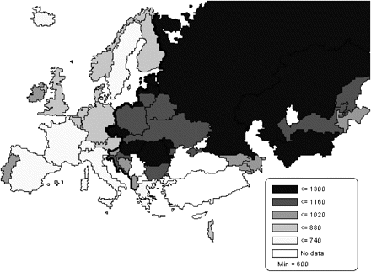
Το επιδημιολογικό σιδηρούν παραπέτασμα στην Ευρώπη. Τυποποιημένοι δείκτες θνησιμότητας (θάνατοι ανά 100.000 κατοίκους) το 1990.
9
Notes:
Βασίλειος Γαβαλάς, Πληθυσμιακή Γεωγραφία. Διάλεξη 9.
9
Πηγή: IMRE BONCZ and ANDOR SEBESTYÉN (2006) Economy and mortality in Eastern and Western Europe between 1945 and 1990: the largest medical trial of history. International Journal of Epidemiology 35(3):796-797.
Μετά το τέλος του Β’ Παγκόσμιου Πολέμου η υγεία του πληθυσμού βελτιώθηκε θεαματικά σε όλη την Ευρώπη χάρη στη μαζική εξάπλωση των αντιβιοτικών και τη γενίκευση της ανοσοποίησης (υποχρεωτικοί εμβολιασμοί). Η μεγαλύτερη πρόοδος επιτεύχθηκε εκεί όπου η προσδοκία ζωής ήταν χαμηλότερη. Χώρες της Νότιας Ευρώπης, όπως η Ιταλία και η Ελλάδα και χώρες της Κεντρικής Ευρώπης όπως η Ρωσία και η Ρουμανία, οι οποίες υστερούσαν στον τομέα αυτό τη δεκαετία του 1940, έφτασαν πολύ κοντά στις πιο αναπτυγμένες χώρες της Βόρειας και Δυτική Ευρώπης. Στα μέσα της δεκαετίας του 1960 όλες οι Ευρωπαϊκές χώρες είχαν εξαλείψει τις λοιμώδεις και μεταδοτικές ασθένειες και εισέρχονταν στο τρίτο στάδιο της επιδημιολογικής μετάβασης, όπου κύριες αιτίες θανάτου είναι οι εκφυλιστικές παθήσεις και τα ανθρωπογενή αίτια (τροχαία ατυχήματα, ανθρωποκτονίες κτλ.) Σχεδόν σε όλη την Ευρώπη εκείνη την εποχή, η θνησιμότητα από ασθένειες του κυκλοφορικού, τροχαία ατυχήματα και αλκοολισμό ήταν σταθερή ή αυξανόταν. Παρόλα αυτά στη Δυτική Ευρώπη η σχετική στασιμότητα δεν διήρκεσε πολύ και από τις αρχές της δεκαετίας του 1970 η προσδοκία ζωής ξαναπήρε την ανιούσα. Η πρόοδος που επιτεύχθηκε στη Δ. Ευρώπη δεν έφτασε την Κεντρική και Ανατολική Ευρώπη. Αντιθέτως σε όλες τις χώρες του ανατολικού μπλοκ η προσδοκία ζωής έμενε σταθερή ή μειώθηκε λίγο ειδικά στους άνδρες. Αυτή η απόκλιση στη θνησιμότητα ανάμεσα στα δύο μέρη της Ευρώπης συνεχίστηκε για τρεις δεκαετίες οδηγώντας σε ένα ορατό χάσμα στα μέσα της δεκαετίας του 1990.
Πηγή: IMRE BONCZ and ANDOR SEBESTYΙN (2006) Economy and mortality in Eastern and Western Europe between 1945 and 1990: the largest medical trial of history. International Journal of Epidemiology 35(3):796-797 .
Μετά το τέλος του Β’ Παγκόσμιου Πολέμου η υγεία του πληθυσμού βελτιώθηκε θεαματικά σε όλη την Ευρώπη χάρη στη μαζική εξάπλωση των αντιβιοτικών και τη γενίκευση της ανοσοποίησης (υποχρεωτικοί εμβολιασμοί). Η μεγαλύτερη πρόοδος επιτεύχθηκε εκεί όπου η προσδοκία ζωής ήταν χαμηλότερη. Χώρες της Νότιας Ευρώπης, όπως η Ιταλία και η Ελλάδα και χώρες της Κεντρικής Ευρώπης όπως η Ρωσία και η Ρουμανία, οι οποίες υστερούσαν στον τομέα αυτό τη δεκαετία του 1940, έφτασαν πολύ κοντά στις πιο αναπτυγμένες χώρες της Βόρειας και Δυτική Ευρώπης. Στα μέσα της δεκαετίας του 1960 όλες οι Ευρωπαϊκές χώρες είχαν εξαλείψει τις λοιμώδεις και μεταδοτικές ασθένειες και εισέρχονταν στο τρίτο στάδιο της επιδημιολογικής μετάβασης, όπου κύριες αιτίες θανάτου είναι οι εκφυλιστικές παθήσεις και τα ανθρωπογενή αίτια (τροχαία ατυχήματα, ανθρωποκτονίες κτλ.) Σχεδόν σε όλη την Ευρώπη εκείνη την εποχή, η θνησιμότητα από ασθένειες του κυκλοφορικού, τροχαία ατυχήματα και αλκοολισμό ήταν σταθερή ή αυξανόταν. Παρόλα αυτά στη Δυτική Ευρώπη η σχετική στασιμότητα δεν διήρκεσε πολύ και από τις αρχές της δεκαετίας του 1970 η προσδοκία ζωής ξαναπήρε την ανιούσα. Η πρόοδος που επιτεύχθηκε στη Δ. Ευρώπη δεν έφτασε την Κεντρική και Ανατολική Ευρώπη. Αντιθέτως σε όλες τις χώρες του ανατολικού μπλοκ η προσδοκία ζωής έμενε σταθερή ή μειώθηκε λίγο ειδικά στους άνδρες. Αυτή η απόκλιση στη θνησιμότητα ανάμεσα στα δύο μέρη της Ευρώπης συνεχίστηκε για τρεις δεκαετίες οδηγώντας σε ένα ορατό χάσμα στα μέσα της δεκαετίας του 1990.

Slide 10
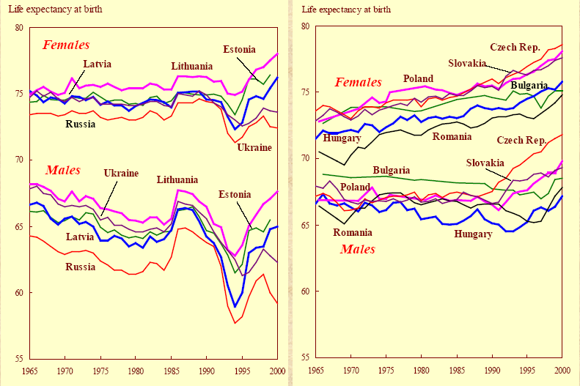
Το παράδοξο των χωρών της ανατολικής Ευρώπης και της πρώην Ε.Σ.Σ.Δ.
10
Notes:
Βασίλειος Γαβαλάς, Πληθυσμιακή Γεωγραφία. Διάλεξη 9.
10
Πηγή: Meslé F (2002) Mortality in Eastern Europe and the former Soviet Union: long-term trends and recent upturns. Paper presented at IUSSP/MPIDR Workshop. Rostock, June 19-21 2002.
Μέχρι τα μέσα της δεκαετίας του 1980 οι τάσεις στην προσδοκία ζωής κατά τη γέννηση ήταν συγκρίσιμες σε όλο το Ανατολικό μπλοκ. Η αντρική προσδοκία ζωής μειώθηκε μεταξύ 1965 και 1985. Για τις γυναίκες μείωση του προσδόκιμου επιβίωσης παρατηρήθηκε στη Ρωσία, την Ουκρανία και τη Λετονία. Στις χώρες της Κεντρικής Ευρώπης (δορυφόρους της ΕΣΣΔ) η προσδοκία ζωής για τις γυναίκες σημείωσε άνοδο. Από τα μέσα της δεκαετίας του 1980 οι χώρες της Κεντρικής Ευρώπης διαφοροποιούνται καθαρά από τα κράτη της πρώην ΕΣΣΔ. Στην πρώην ΕΣΣΔ, μετά από μια περίοδο βελτίωσης που οφείλεται στην αντι-αλκοολική καμπάνια που άρχισε ο Μ. Γκορμπατσώφ το 1985, η προσδοκία ζωής μειώθηκε δραματικά με την πτώση του σοβιετικού καθεστώτος και την απότομη μετάβαση την περίοδο 1993-1995 στην οικονομία της αγοράς. Στην Κεντρική Ευρώπη η κατάσταση ήταν λιγότερο δραματική.
Πηγή: Mesli F. (2002) Mortality in Eastern Europe and the former Soviet Union: long-term trends and recent upturns. Paper presented at IUSSP/MPIDR Workshop . Rostock, June 19-21 2002.
Μέχρι τα μέσα της δεκαετίας του 1980 οι τάσεις στην προσδοκία ζωής κατά τη γέννηση ήταν συγκρίσιμες σε όλο το Ανατολικό μπλοκ. Η αντρική προσδοκία ζωής μειώθηκε μεταξύ 1965 και 1985. Για τις γυναίκες μείωση του προσδόκιμου επιβίωσης παρατηρήθηκε στη Ρωσία, την Ουκρανία και τη Λετονία. Στις χώρες της Κεντρικής Ευρώπης (δορυφόρους της ΕΣΣΔ) η προσδοκία ζωής για τις γυναίκες σημείωσε άνοδο. Από τα μέσα της δεκαετίας του 1980 οι χώρες της Κεντρικής Ευρώπης διαφοροποιούνται καθαρά από τα κράτη της πρώην ΕΣΣΔ. Στην πρώην ΕΣΣΔ, μετά από μια περίοδο βελτίωσης που οφείλεται στην αντι-αλκοολική καμπάνια που άρχισε ο Μ. Γκορμπατσώφ το 1985, η προσδοκία ζωής μειώθηκε δραματικά με την πτώση του σοβιετικού καθεστώτος και την απότομη μετάβαση την περίοδο 1993-1995 στην οικονομία της αγοράς. Στην Κεντρική Ευρώπη η κατάσταση ήταν λιγότερο δραματική.

Slide 11
Κύρια χαρακτηριστικά της δημογραφίας των αναπτυγμένων κοινωνιών.
Δημογραφική γήρανση (65+>10%).
Αύξηση του ποσοστού των γεννήσεων εκτός γάμου.
Αύξηση του ποσοστού των ζευγαριών που συζούν χωρίς να είναι παντρεμένα (cohabitation).
Αύξηση του ποσοστού των ανύπαντρων μοναχικών μητέρων.
Γονιμότητα κάτω από τα επίπεδα αντικατάστασης (TFR<2,1).
11
Notes:
Βασίλειος Γαβαλάς, Πληθυσμιακή Γεωγραφία. Διάλεξη 9.
11

Slide 12
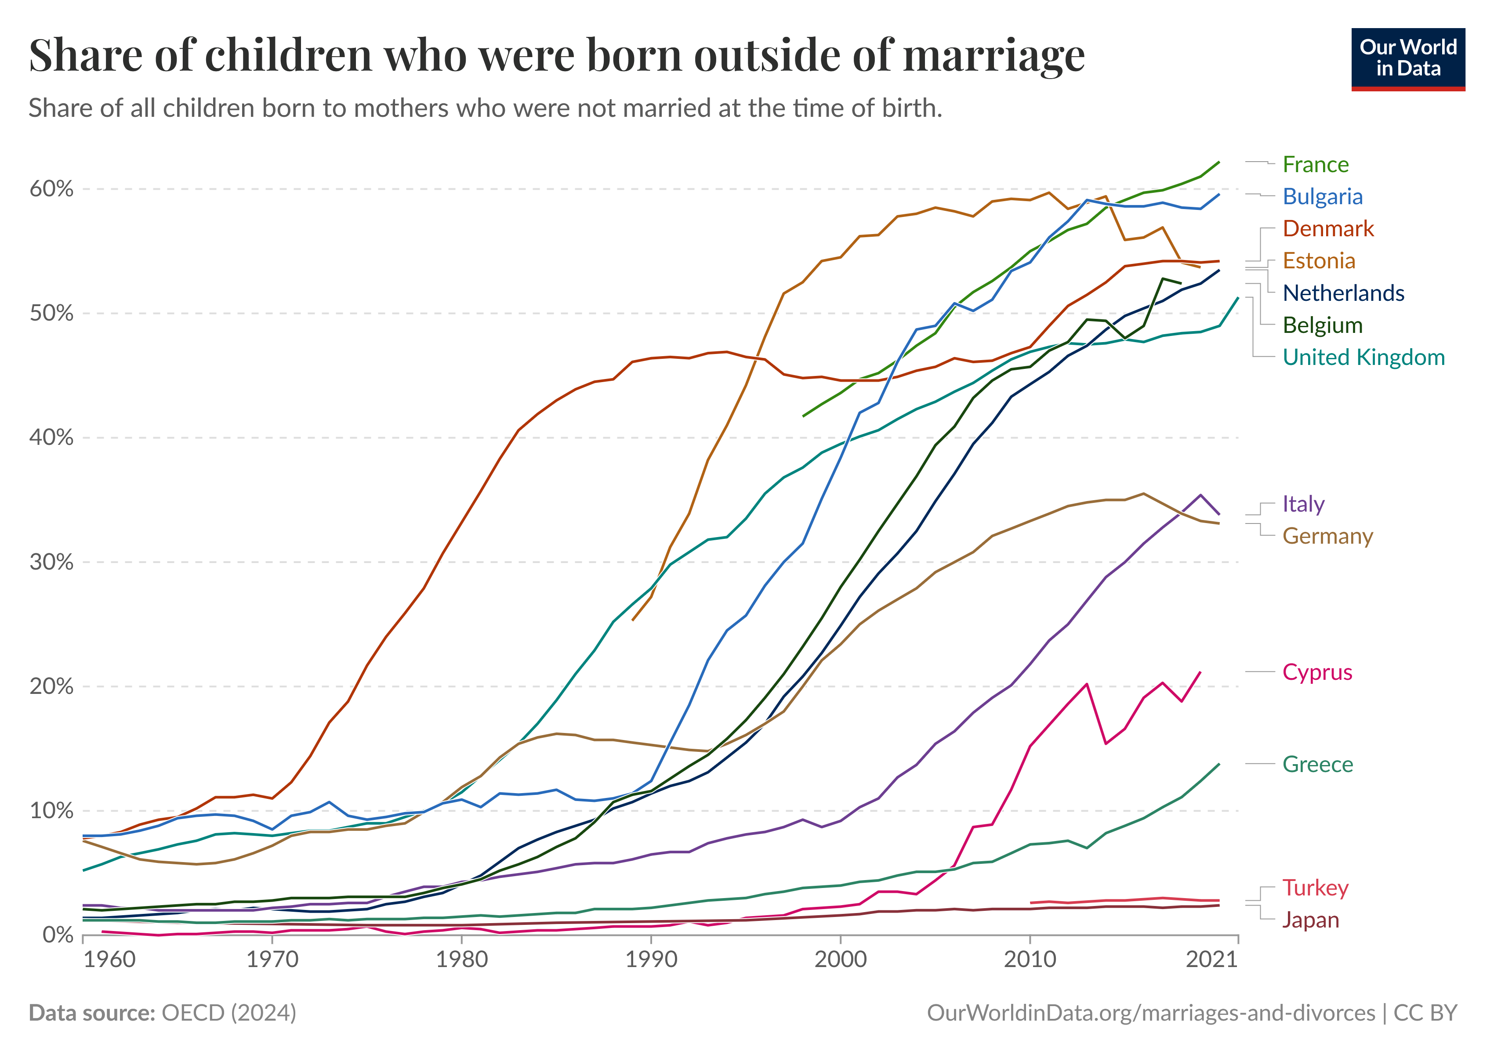
Γεννήσεις εκτός γάμου σε επιλεγμένες χώρες 1960-2021
12
Notes:
Βασίλειος Γαβαλάς, Πληθυσμιακή Γεωγραφία. Διάλεξη 9.
12
URL: http://news.bbc.co.uk/1/hi/uk/4733330.stm (10/5/2006)
URL: https://ourworldindata.org/search?q=births+out+of+marriage

Slide 13
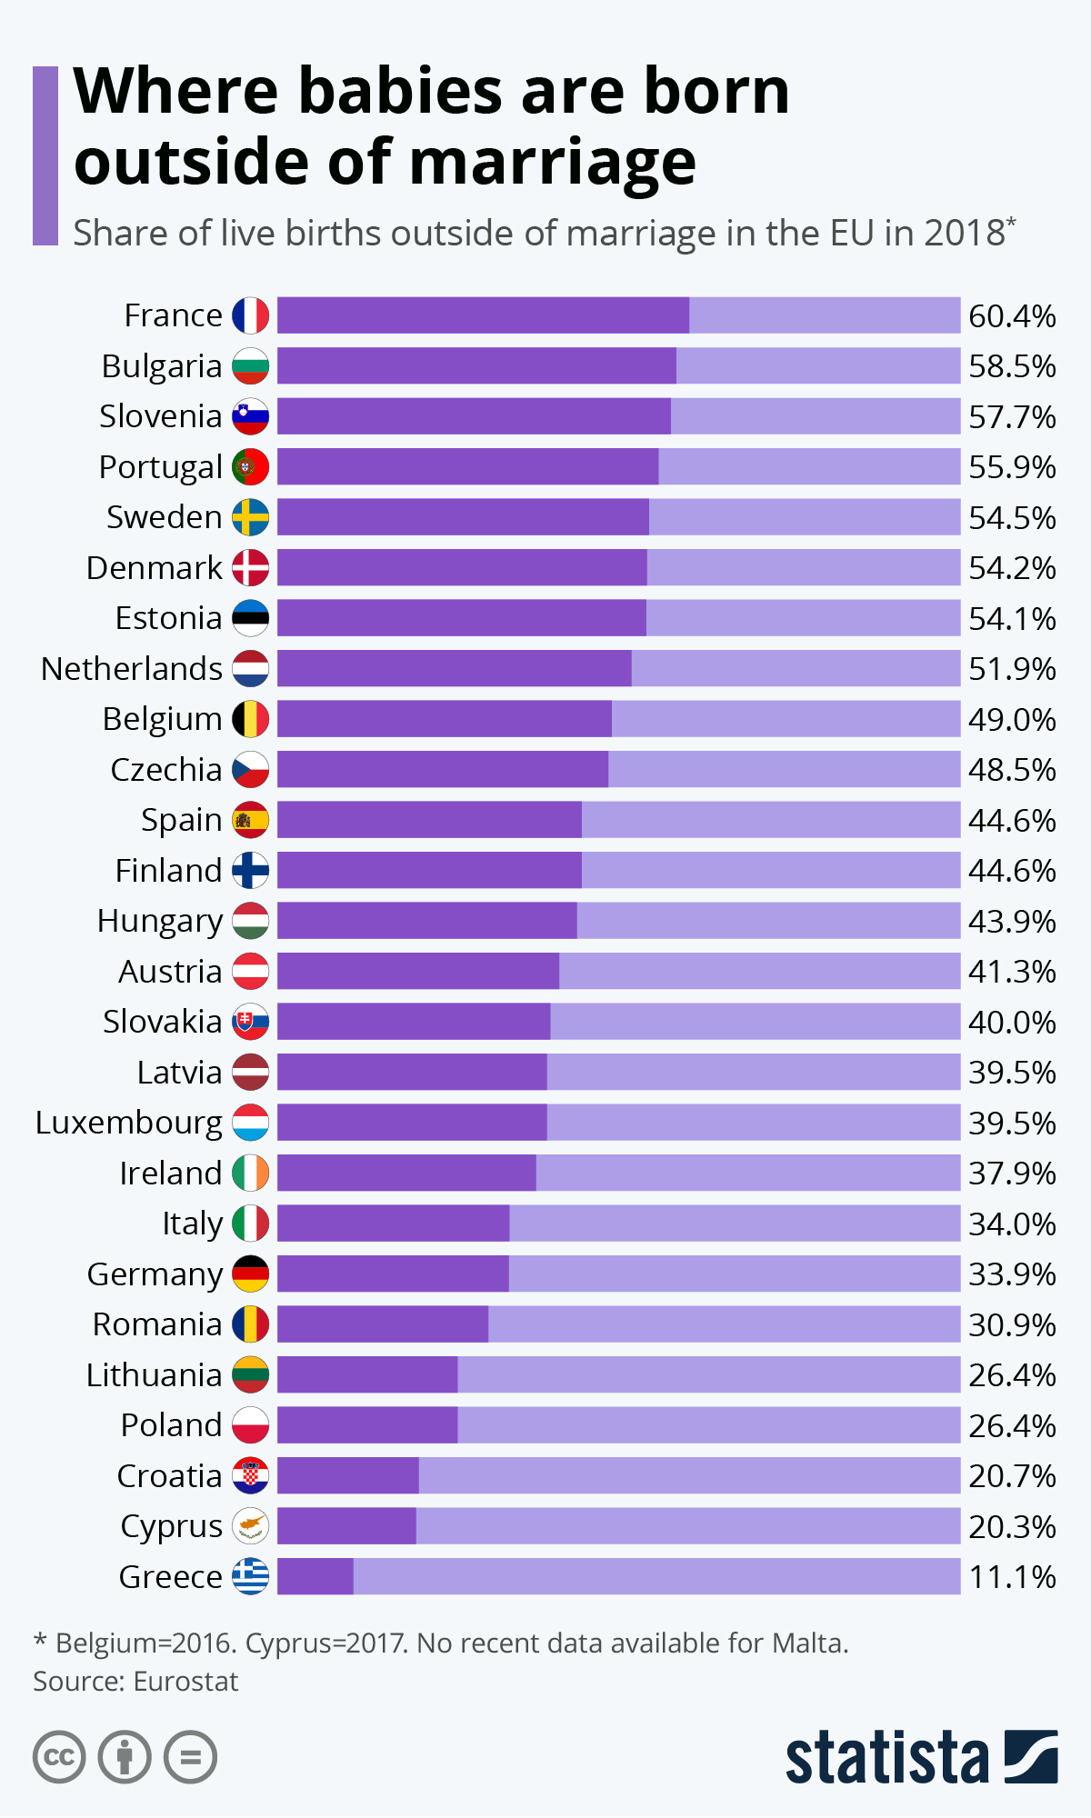
Γεννήσεις εκτός γάμου στην ΕΕ το 2018
Πηγή:statista https://cdn.statcdn.com/Infographic/images/normal/13668.jpeg
13
Notes:
Πηγή: Centre for Disease and Control Prevention. http://www.cdc.gov/nchs/data/databriefs/db18.htm
Βασίλειος Γαβαλάς, Πληθυσμιακή Γεωγραφία. Διάλεξη 9.
13
Πηγή: Centre for Disease and Control Prevention. http://www.cdc.gov/nchs/data/databriefs/db18.htm

Slide 14
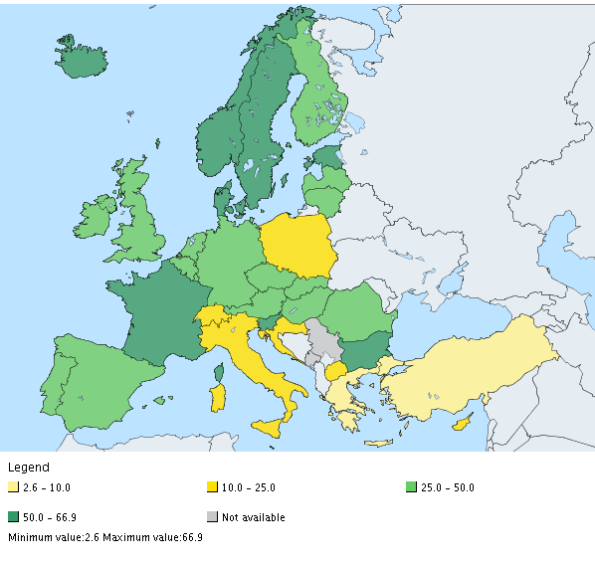
Γεννήσεις εκτός γάμου σε Ευρωπαϊκές χώρες και στην Τουρκία (2012).
Πηγή: Eurostat http://ec.europa.eu/eurostat/tgm/table.do?tab=table&plugin=1&language=en&pcode=tps00018
Notes:
Πηγή: Eurostat http://ec.europa.eu/eurostat/tgm/table.do?tab=table&plugin=1&language=en&pcode=tps00018

Slide 15
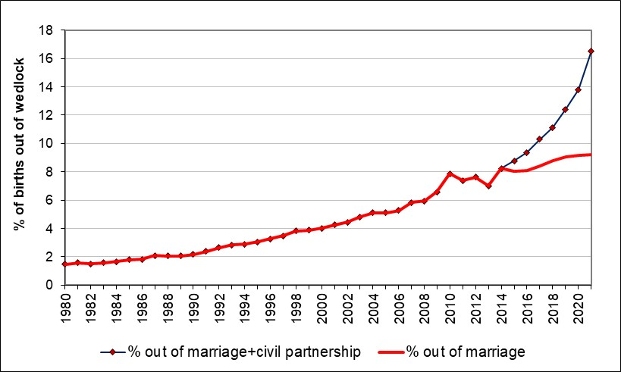
Γεννήσεις εκτός γάμου στην Ελλάδα. 1980-2021
Πηγή: Gavalas, V. S., & Raftakis, M. (2024). Redefining family structures: Births out of wedlock in 21st century Greece. Population, Space and Place, 30(8).
15
Notes:
Βασίλειος Γαβαλάς, Πληθυσμιακή Γεωγραφία. Διάλεξη 9.
15
Σχεδόν 4 στις 10 εξώγαμες γεννήσεις το 2007 στην Ελλάδα προέρχονταν από μητέρες ξένης υπηκοότητας. Το γεγονός αυτό είναι ένδειξη ότι η αύξηση στα ποσοστά των εκτός γάμου γεννήσεων από τη δεκαετία του 1990 και εντεύθεν οφείλεται σε μεγάλο βαθμό (αλλά όχι αποκλειστικά) στην εισροή μεταναστών από άλλες χώρες, κυρίως από χώρες του πρώην Ανατολικού Μπλοκ. Φαίνεται ότι ένας νομικά επικυρωμένος γάμος δεν αποτελεί για αυτούς τους ανθρώπους απαραίτητη προϋπόθεση για τη δημιουργία οικογένειας και την αναπαραγωγή παιδιών. Ενδεικτικό των διαφορετικών αντιλήψεων και συμπεριφορών που έχουν οι αλλοδαποί είναι ότι πάνω από το 50% των γεννήσεων ήταν εξώγαμες στη Βουλγαρία το 2006 και το 2007, ενώ αυτό το ποσοστό στη Ρουμανία είναι πάνω από 20% από τα μέσα της δεκαετίας του 1990 και έφτασε το 29% το 2006 (Eurostat,2010). Αντιθέτως η Ελληνική κοινωνία διατηρεί πιο παραδοσιακές απόψεις επί του θέματος.
Σχεδόν 4 στις 10 εξώγαμες γεννήσεις το 2007 στην Ελλάδα προέρχονταν από μητέρες ξένης υπηκοότητας. Το γεγονός αυτό είναι ένδειξη ότι η αύξηση στα ποσοστά των εκτός γάμου γεννήσεων από τη δεκαετία του 1990 και εντεύθεν οφείλεται σε μεγάλο βαθμό (αλλά όχι αποκλειστικά) στην εισροή μεταναστών από άλλες χώρες, κυρίως από χώρες του πρώην Ανατολικού Μπλοκ. Φαίνεται ότι ένας νομικά επικυρωμένος γάμος δεν αποτελεί για αυτούς τους ανθρώπους απαραίτητη προϋπόθεση για τη δημιουργία οικογένειας και την αναπαραγωγή παιδιών. Ενδεικτικό των διαφορετικών αντιλήψεων και συμπεριφορών που έχουν οι αλλοδαποί είναι ότι πάνω από το 50% των γεννήσεων ήταν εξώγαμες στη Βουλγαρία το 2006 και το 2007, ενώ αυτό το ποσοστό στη Ρουμανία είναι πάνω από 20% από τα μέσα της δεκαετίας του 1990 και έφτασε το 29% το 2006 ( Eurostat ,2010). Αντιθέτως η Ελληνική κοινωνία διατηρεί πιο παραδοσιακές απόψεις επί του θέματος.

Slide 16
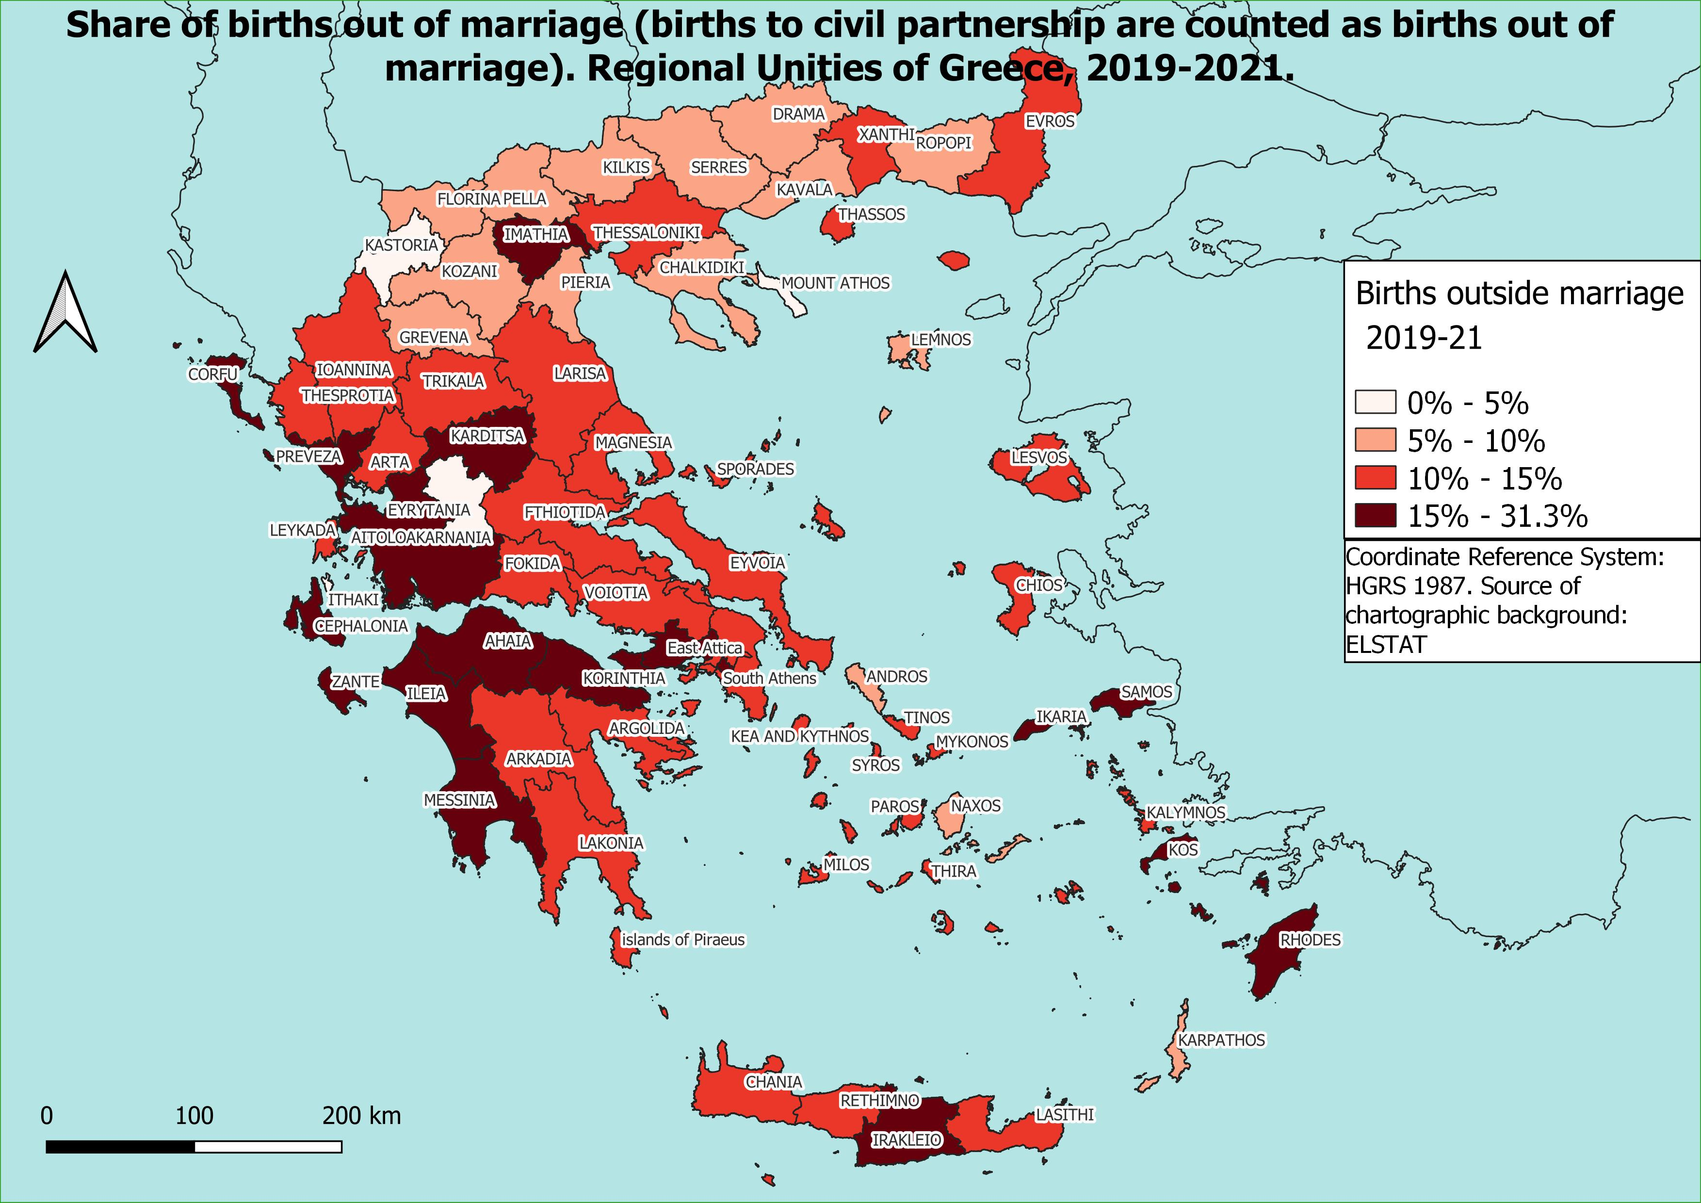
Γεννήσεις εκτός γάμου (με την στενή έννοια) κατά Περιφερειακή ενότητα. Ελλάδα 2019-21.

Slide 17
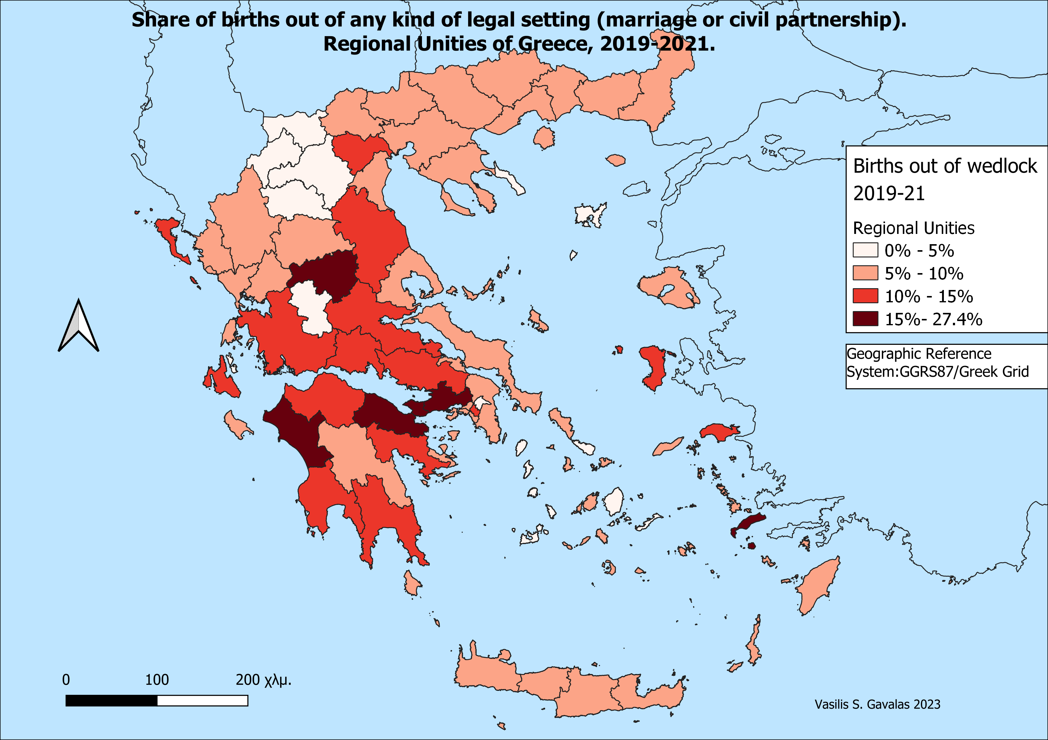
Γεννήσεις εκτός γάμου (θεωρώντας ότι το Σύμφωνο Συμβίωσης υπέχει θέση γάμου) κατά Περιφερειακή ενότητα. Ελλάδα 2019-21.
17

Slide 18
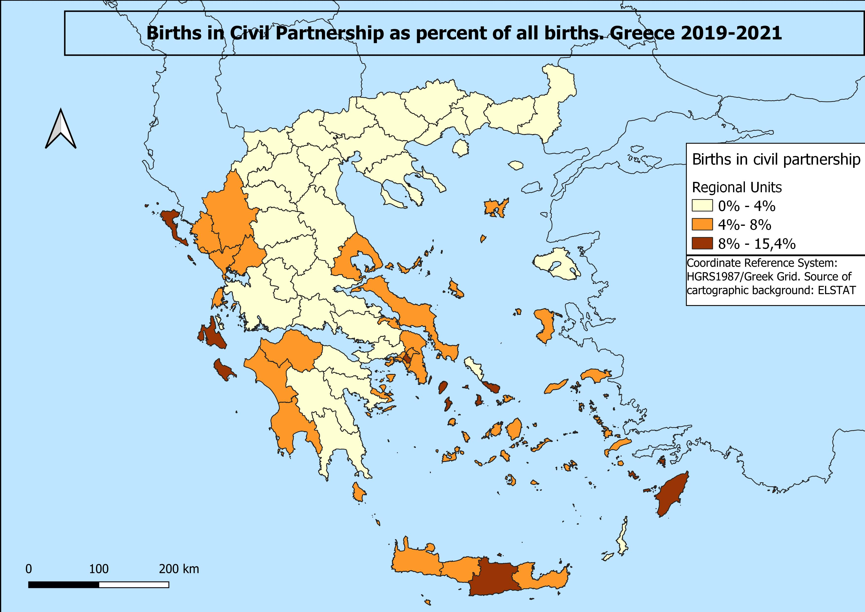
Γεννήσεις από Σύμφωνα Συμβίωσης κατά Περιφερειακή ενότητα. Ελλάδα 2019-21.

Slide 19
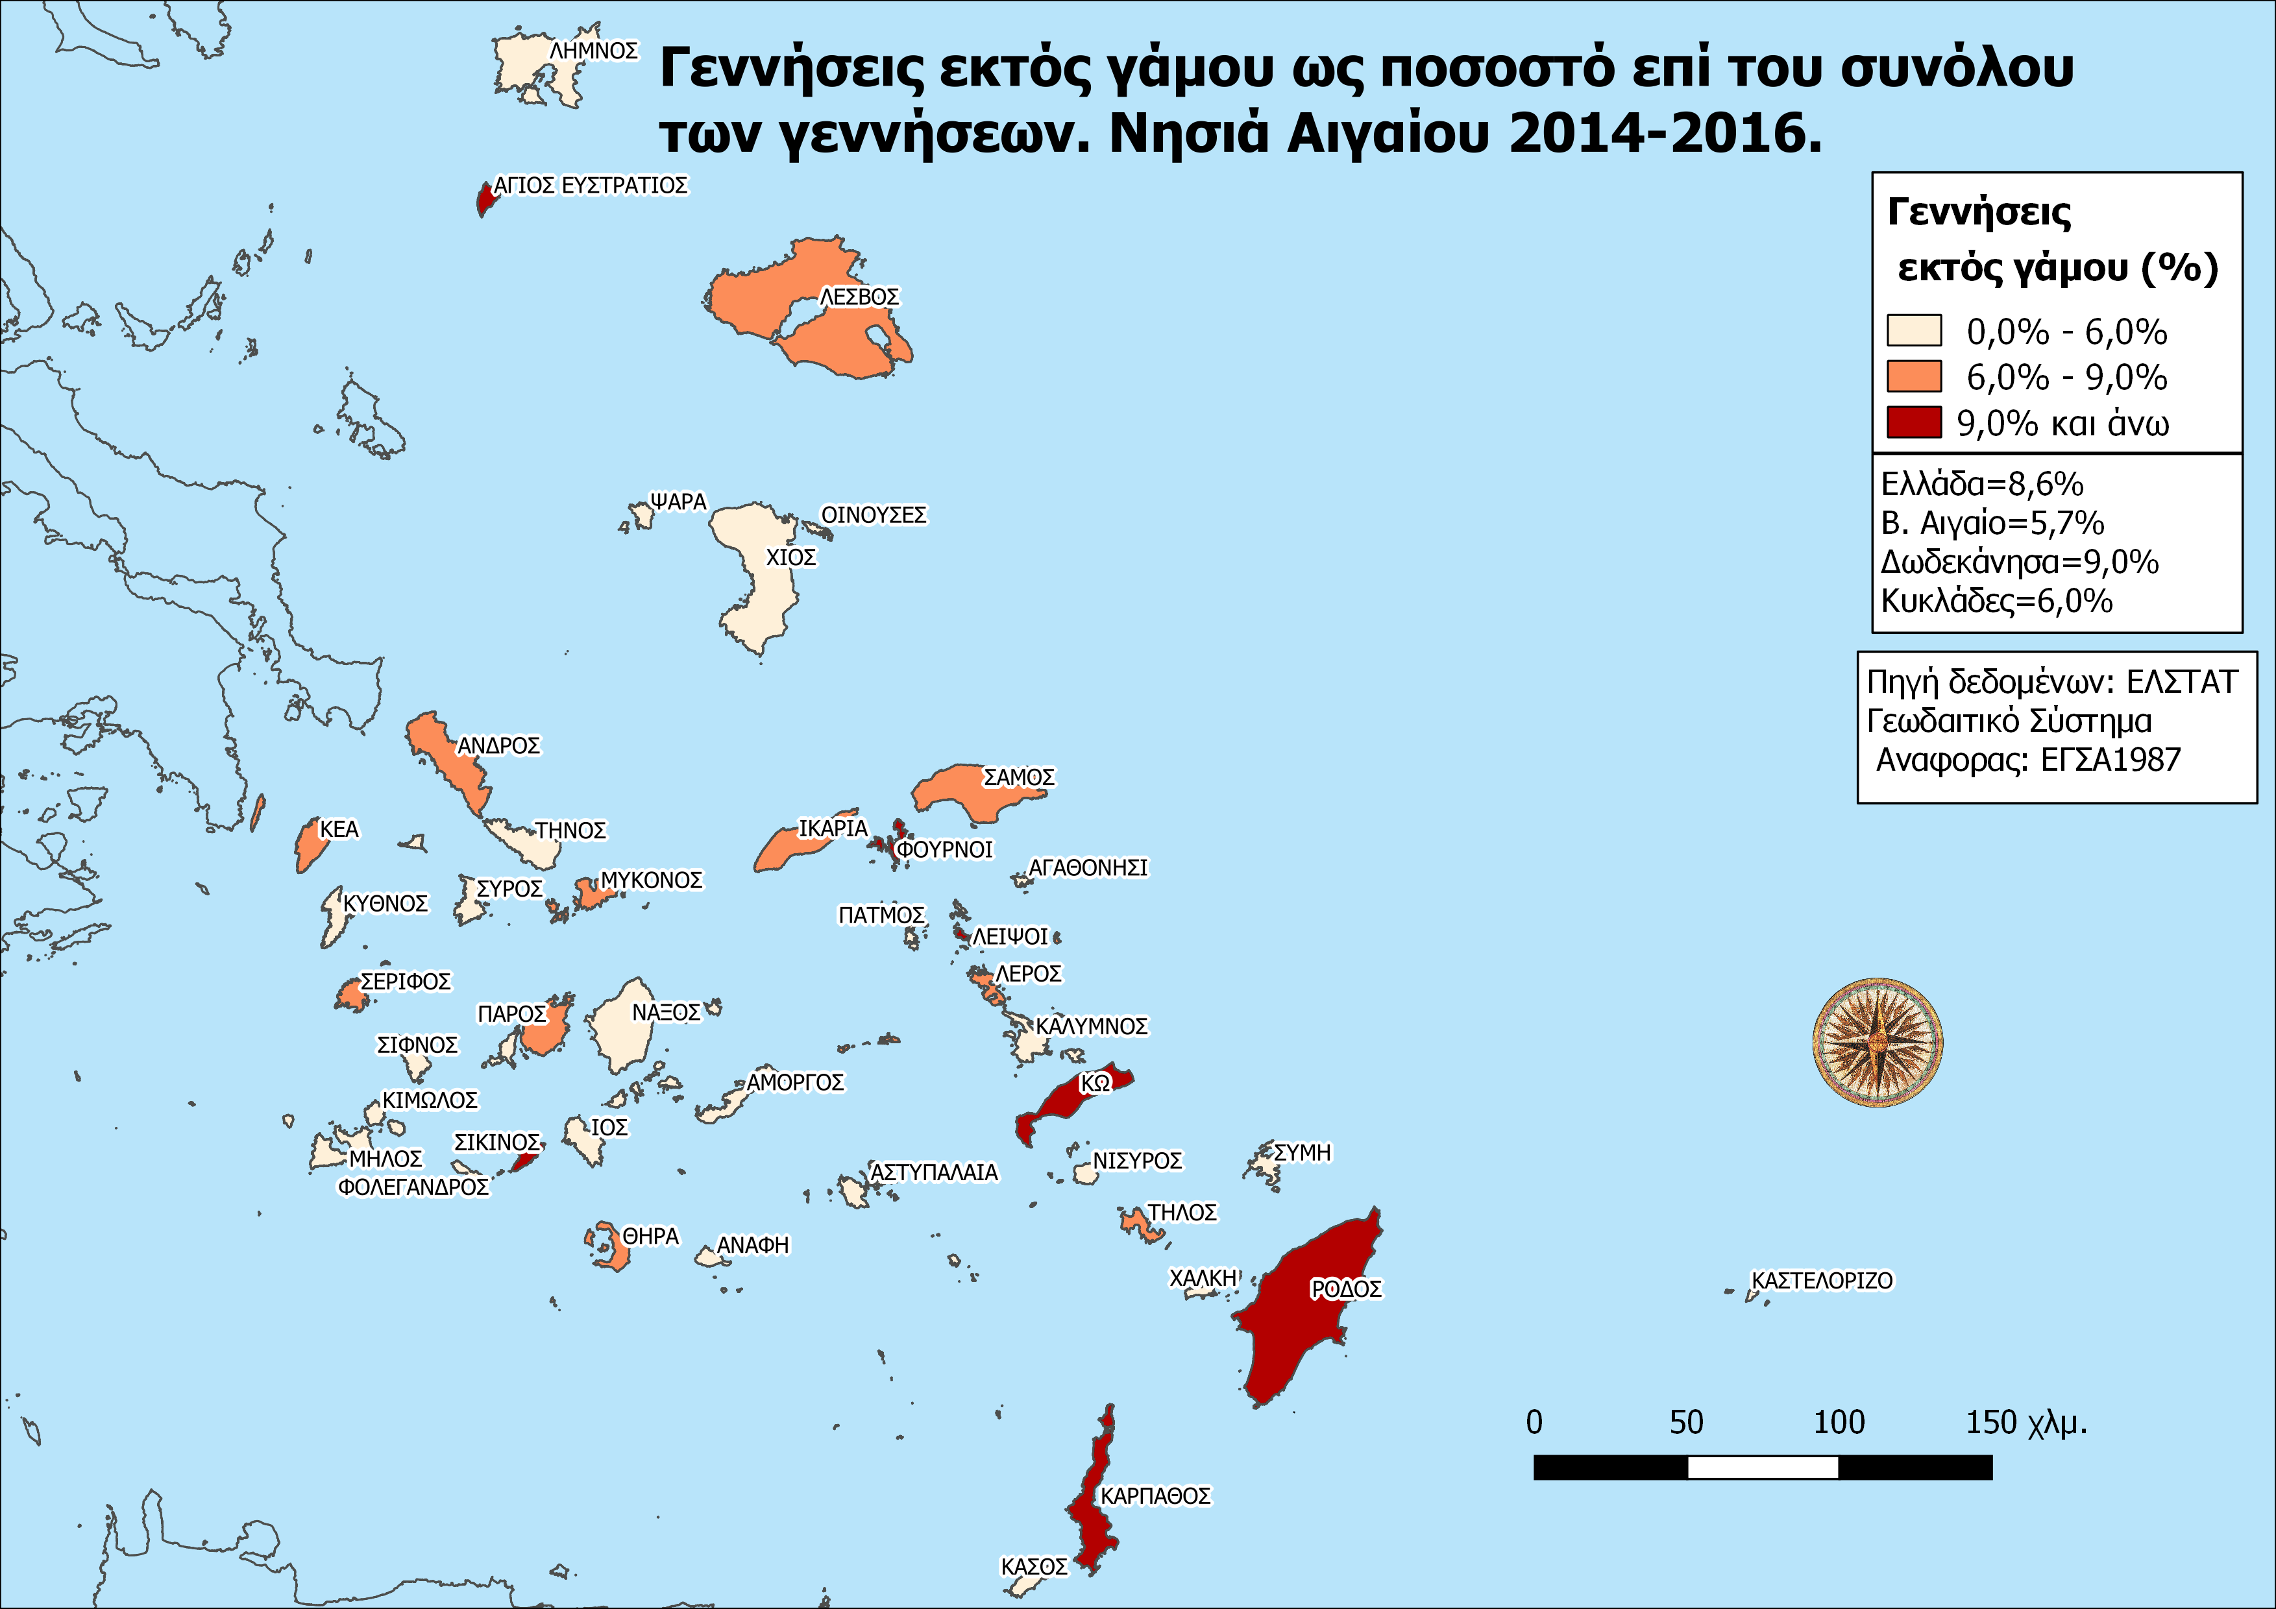
Γεννήσεις εκτός γάμου στα νησιά του Αιγαίου: 2014-2016.
Πηγή: Γαβαλάς Β. (2019) Ο πληθυσμός των νησιών του Αρχιπελάγους. Θεσσαλονίκη: Δίσιγμα, 88.
Notes:
Με εξαίρεση τα Δωδεκάνησα, τα οποία έχουν λίγο υψηλότερο ποσοστό εκτός γάμου γεννήσεων από τον Εθνικό Μέσο Όρο, τα υπόλοιπα νησιά παρουσιάζουν αναλογικά λιγότερες γεννήσεις εκτός γάμου από την Ελλάδα ως σύνολο . Ειδικά στο Βόρειο Αιγαίο καταγράφονται οι λιγότερες αναλογικά γεννήσεις εκτός γάμου από τα τρία νησιωτικά συμπλέγματα που εξετάζουμε. Το ποσοστό 5,7% που καταγράφηκε στο Βόρειο Αιγαίο τα έτη 2014-16 είναι ίδιας τάξης μεγέθους με τα ποσοστά των εκτός γάμου γεννήσεων που κατέγραφε η Ελλάδα μια δεκαετία πριν (στα μέσα της δεκαετίας του 2000). Ανάμεσα στα νησιά του Βορείου Αιγαίου οι λιγότερες αναλογικά γεννήσεις από ανύπαντρες μητέρες παρατηρούνται στη Λήμνο και τη Χίο (περίπου 3%). Στον αντίποδα βρίσκονται οι Φούρνοι όπου σχεδόν το 16% των γεννήσεων προέρχονται από ανύπαντρες μητέρες. Βέβαια στην περίπτωση των Φούρνων το ποσοστό αυτό μπορεί να οφείλεται σε τυχαία διακύμανση και να μην είναι αντιπροσωπευτικό, λόγω του μικρού αριθμού των γεννήσεων που καταγράφηκαν τα έτη 2014-16 (19 γεννήσεις από τις οποίες οι τρεις ήταν εκτός γάμου). Το ίδιο ισχύει και για τον Άγιο Ευστράτιο όπου στην τριετία 2014-16 γεννήθηκαν τρία παιδιά, από τα οποία το ένα από ανύπαντρη μητέρα.

Slide 20
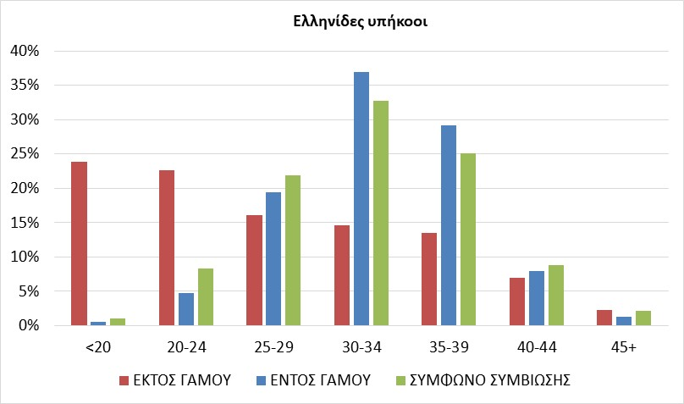
Γεννήσεις κατά νομική κατάσταση (3 κατηγορίες) και κατά ηλικία μητέρας . Ελληνίδες υπήκοοι 2019-21.
20
Πηγή: Gavalas, V. S., & Raftakis, M. (2024). Redefining family structures: Births out of wedlock in 21st century Greece. Population, Space and Place, 30(8).
Notes:
Βασίλειος Γαβαλάς, Πληθυσμιακή Γεωγραφία. Διάλεξη 9.
20
Πολλές από τις γεννήσεις εκτός γάμου (21%) προέρχονται από έφηβες μητέρες και σχεδόν το ένα τέταρτο από γυναίκες λίγο μεγαλύτερης ηλικίας (20-24 ετών). Θα μπορούσαμε να ισχυριστούμε λοιπόν ότι τα μισά σχεδόν παιδιά που γεννιούνται εκτός γάμου έχουν βιολογικές μητέρες που είτε είναι έφηβες είτε διανύουν τη μετεφηβική περίοδο. Από την άλλη μεριά η μεγάλη πλειοψηφία των εντός γάμου γεννήσεων προέρχονται από μητέρες 25-34 ετών.
Παρόλα αυτά υπάρχει μία τάση οι εξώγαμες γεννήσεις που λαμβάνουν χώρα στο τέλος της αναπαραγωγικής ηλικίας της γυναίκας (40+) να αποτελούν μεγαλύτερο ποσοστό επί του συνόλου των εξώγαμων γεννήσεων από ό,τι αποτελούν οι «νόμιμες» γεννήσεις στις αντίστοιχες ηλικίες (4,5% και 3,1% τα ποσοστά για τις δύο κατηγορίες αντιστοίχως). Οι γυναίκες άνω των 40 συνήθως είναι πιο χειραφετημένες οικονομικά και κοινωνικά από τις νεότερες γυναίκες και έτσι μία γέννηση εκτός γάμου είναι πολύ πιθανό να αποτελεί συνειδητή επιλογή, κατί που δε συμβαίνει πάντα στις γυναίκες κάτω των 20.
Πολλές από τις γεννήσεις εκτός γάμου (21%) προέρχονται από έφηβες μητέρες και σχεδόν το ένα τέταρτο από γυναίκες λίγο μεγαλύτερης ηλικίας (20-24 ετών). Θα μπορούσαμε να ισχυριστούμε λοιπόν ότι τα μισά σχεδόν παιδιά που γεννιούνται εκτός γάμου έχουν βιολογικές μητέρες που είτε είναι έφηβες είτε διανύουν τη μετεφηβική περίοδο. Από την άλλη μεριά η μεγάλη πλειοψηφία των εντός γάμου γεννήσεων προέρχονται από μητέρες 25-34 ετών. Είναι πολύ πιθανόν οι εκτός γάμου γεννήσεις στις εφηβικές και μετεφηβικές ηλικίες να οφείλονται σε ανεπιθύμητες εγκυμοσύνες.
Παρόλα αυτά υπάρχει μία τάση οι εξώγαμες γεννήσεις που λαμβάνουν χώρα στο τέλος της αναπαραγωγικής ηλικίας της γυναίκας (45+) να αποτελούν μεγαλύτερο ποσοστό επί του συνόλου των εξώγαμων γεννήσεων από ό,τι αποτελούν οι γεννήσεις από παντρεμένες γυναίκες στις αντίστοιχες ηλικίες. Οι γυναίκες άνω των 40 συνήθως είναι πιο χειραφετημένες οικονομικά και κοινωνικά από τις νεότερες γυναίκες.
Από την άλλη μεριά, οι γυναίκες που γεννάν παιδιά όντας σε σύμφωνο συμβίωσης δεν έχουν το ίδιο ηλικιακό προφίλ με τις παντρεμένες. Ένα σημαντικό ποσοστό της τεκνοποιίας σε σύμφωνο συμβίωσης λαμβάνει χώρα σε μεγάλες ηλικίες (12% των γεννήσεων προέρχονται από μητέρες άνω των 40 ετών).

Slide 21
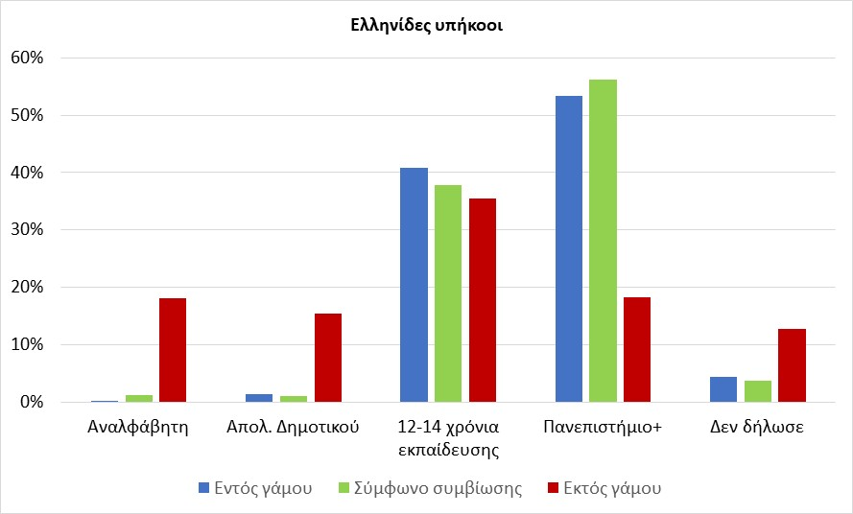
Γεννήσεις κατά νομική κατάσταση (3 κατηγορίες) και κατά μορφωτικό επίπεδο μητέρας. Ελληνίδες υπήκοοι 2019-21.
21
Πηγή: Gavalas, V. S., & Raftakis, M. (2024). Redefining family structures: Births out of wedlock in 21st century Greece. Population, Space and Place, 30(8).
Notes:
Βασίλειος Γαβαλάς, Πληθυσμιακή Γεωγραφία. Διάλεξη 9.
21
Η πλειοψηφία των ανύπαντρων μητέρων είναι είτε αναλφάβητες είτε πολύ χαμηλού μορφωτικού επιπέδου (61% των ανύπαντρων μητέρων είτε δεν έχουν λάβει καμία σχολική μόρφωση είτε έχουν παρακολουθήσει το πολύ 9 χρόνια σχολείου). 30% από αυτές έχουν τελειώσει τη δευτεροβάθμια εκπαίδευση (12 χρόνια εκπαίδευσης) και μόνο 10% είναι απόφοιτες τριτοβάθμιας εκπαίδευσης. Αντιθέτως, οι παντρεμένες μητέρες έχουν υψηλότερο μορφωτικό επίπεδο. Λιγότερο από 1% είναι αναλφάβητες, ενώ 26,2% είναι απόφοιτες τριτοβάθμιας εκπαίδευσης.
Η ανάλυση των δεδομένων έδειξε ότι είναι πολύ πιθανό ένα μεγάλο ποσοστό των γεννήσεων εκτός γάμου των Ελληνίδων να είναι αποτέλεσμα ανεπιθύμητης εγκυμοσύνης, εφόσον σχεδόν οι μισές από τις Ελληνίδες ανύπαντρες μητέρες έχουν πολύ χαμηλό μορφωτικό επίπεδο (είτε είναι αναλφάβητες) και είναι πολύ νέες (23,3% εξ αυτών είναι έφηβες). Από την άλλη μεριά, παιδιά εκτός γάμου γεννιόνται από αλλοδαπούς όλων των ηλικιών και κάθε μορφωτικού επιπέδου και αυτό ίσως να σημαίνει ότι η τεκνοποιία εκτός γάμου είναι συνειδητή επιλογή των αλλοδαπών πολιτών, και όχι αποτέλεσμα ανεπιθύμητης εγκυμοσύνης.
Η πλειοψηφία των ανύπαντρων μητέρων είναι είτε αναλφάβητες είτε πολύ χαμηλού μορφωτικού επιπέδου (61% των ανύπαντρων μητέρων είτε δεν έχουν λάβει καμία σχολική μόρφωση είτε έχουν παρακολουθήσει το πολύ 9 χρόνια σχολείου). 30% από αυτές έχουν τελειώσει τη δευτεροβάθμια εκπαίδευση (12 χρόνια εκπαίδευσης) και μόνο 10% είναι απόφοιτες τριτοβάθμιας εκπαίδευσης. Αντιθέτως, οι παντρεμένες μητέρες έχουν υψηλότερο μορφωτικό επίπεδο. Λιγότερο από 1% είναι αναλφάβητες, ενώ 26,2% είναι απόφοιτες τριτοβάθμιας εκπαίδευσης.
Η ανάλυση των δεδομένων έδειξε ότι είναι πολύ πιθανό ένα μεγάλο ποσοστό των γεννήσεων εκτός γάμου των Ελληνίδων να είναι αποτέλεσμα ανεπιθύμητης εγκυμοσύνης, εφόσον σχεδόν οι μισές από τις Ελληνίδες ανύπαντρες μητέρες έχουν πολύ χαμηλό μορφωτικό επίπεδο (είτε είναι αναλφάβητες) και είναι πολύ νέες (23,3% εξ αυτών είναι έφηβες). Από την άλλη μεριά, παιδιά εκτός γάμου γεννιόνται από αλλοδαπούς όλων των ηλικιών και κάθε μορφωτικού επιπέδου και αυτό ίσως να σημαίνει ότι η τεκνοποιία εκτός γάμου είναι συνειδητή επιλογή των αλλοδαπών πολιτών, και όχι αποτέλεσμα ανεπιθύμητης εγκυμοσύνης.

Slide 22
Γεννήσεις εκτός γάμου κατά υπηκοότητα και μορφωτικό επίπεδο μητέρας. Ελλάδα 2007.
Notes:
Ένα άλλο χαρακτηριστικό που διαφοροποιεί τις ανύπαντρες μητέρες ξένης υπηκοότητας από τις αντίστοιχες Ελληνίδες είναι το μορφωτικό επίπεδο και η ηλικία αυτών των μητέρων. Ένα τέταρτο των Ελληνίδων ανύπαντρων μητέρων είναι αναλφάβητες, ενώ μόνο το 6% των ανύπαντρων μητέρων ξένης υπηκοότητας ανήκουν στην κατηγορία των αναλφάβητων
Ένα άλλο χαρακτηριστικό που διαφοροποιεί τις ανύπαντρες μητέρες ξένης υπηκοότητας από τις αντίστοιχες Ελληνίδες είναι το μορφωτικό επίπεδο και η ηλικία αυτών των μητέρων. Ένα τέταρτο των Ελληνίδων ανύπαντρων μητέρων είναι αναλφάβητες, ενώ μόνο το 6% των ανύπαντρων μητέρων ξένης υπηκοότητας ανήκουν στην κατηγορία των αναλφάβητων

Slide 23
Γεννήσεις εκτός γάμου κατά υπηκοότητα και ηλικία μητέρας. Ελλάδα 2007.
Notes:
Όσον αφορά την ηλικία της μητέρας κατά τη γέννηση του παιδιού, ένα μεγάλο ποσοστό (23,3%) των Ελληνίδων ανύπαντρων μητέρων είναι έφηβες, ενώ για τις μη-Ελληνίδες υπηκόους αυτό το ποσοστό είναι σημαντικά χαμηλότερο (15,6%). Αυτές οι διαφορές ως προς την ηλικία και το μορφωτικό επίπεδο ανάμεσα στις Ελληνίδες και τις αλλοδαπές ανύπαντρες μητέρες (οι οποίες είναι στατιστικά σημαντικές) μας επιτρέπουν να εικάσουμε ότι οι λόγοι για τους οποίους γίνονται ανύπαντρες μητέρες οι Ελληνίδες είναι διαφορετικοί από αυτούς των αλλοδαπών. Η παραπάνω ανάλυση δίνει ενδείξεις ότι ένα μεγάλο ποσοστό των αλλοδαπών ανύπαντρων μητέρων γέννησαν παιδιά εκτός γάμου από επιλογή και όχι εξαιτίας μιας ανεπιθύμητης εγκυμοσύνης. Ενδεικτικό των διαφορετικών αντιλήψεων και συμπεριφορών που έχουν οι αλλοδαποί είναι ότι πάνω από το 50% των γεννήσεων ήταν εξώγαμες στη Βουλγαρία το 2006 και το 2007, ενώ αυτό το ποσοστό στη Ρουμανία είναι πάνω από 20% από τα μέσα της δεκαετίας του 1990 και έφτασε το 29% το 2006 (Eurostat,2010). Πιθανότατα η ελεύθερη συμβίωση έχει γίνει αποδεκτή από τους μη-Έλληνες υπηκόους ως ένας θεσμός ισότιμος με το γάμο και γι’ αυτό η τεκνοποιία εκτός γάμου παύει να αποτελεί στίγμα.
Από την άλλη μεριά, για τις Ελληνίδες η τεκνοποιία εκτός γάμου δεν είναι κατ’ ανάγκη μια συνειδητή επιλογή, εφόσον οι μισές από τις ανύπαντρες Ελληνίδες μητέρες είναι πολύ χαμηλού μορφωτικού επιπέδου και σε πολύ μικρή ηλικία. Σε κοινωνίες με χαμηλό ποσοστό εξώγαμων γεννήσεων είναι οι φτωχές, χαμηλού μορφωτικού επιπέδου και από κάθε άποψη μη-προνομιούχες γυναίκες που γεννάν παιδιά εκτός γάμου. Στην περίπτωση των Ελληνίδων φαίνεται ότι οι περισσότερες εγκυμοσύνες εκτός γάμου δεν είναι προγραμματισμένες και συχνά ο τοκετός είναι αποτέλεσμα μιας δύσκολης απόφασης ανάμεσα στην άμβλωση και τη γέννηση του παιδιού.
Όσον αφορά την ηλικία της μητέρας κατά τη γέννηση του παιδιού, ένα μεγάλο ποσοστό (23,3%) των Ελληνίδων ανύπαντρων μητέρων είναι έφηβες, ενώ για τις μη-Ελληνίδες υπηκόους αυτό το ποσοστό είναι σημαντικά χαμηλότερο (15,6%). Αυτές οι διαφορές ως προς την ηλικία και το μορφωτικό επίπεδο ανάμεσα στις Ελληνίδες και τις αλλοδαπές ανύπαντρες μητέρες (οι οποίες είναι στατιστικά σημαντικές) μας επιτρέπουν να εικάσουμε ότι οι λόγοι για τους οποίους γίνονται ανύπαντρες μητέρες οι Ελληνίδες είναι διαφορετικοί από αυτούς των αλλοδαπών. Η παραπάνω ανάλυση δίνει ενδείξεις ότι ένα μεγάλο ποσοστό των αλλοδαπών ανύπαντρων μητέρων γέννησαν παιδιά εκτός γάμου από επιλογή και όχι εξαιτίας μιας ανεπιθύμητης εγκυμοσύνης. Ενδεικτικό των διαφορετικών αντιλήψεων και συμπεριφορών που έχουν οι αλλοδαποί είναι ότι πάνω από το 50% των γεννήσεων ήταν εξώγαμες στη Βουλγαρία το 2006 και το 2007, ενώ αυτό το ποσοστό στη Ρουμανία είναι πάνω από 20% από τα μέσα της δεκαετίας του 1990 και έφτασε το 29% το 2006 (Eurostat,2010). Πιθανότατα η ελεύθερη συμβίωση έχει γίνει αποδεκτή από τους μη-Έλληνες υπηκόους ως ένας θεσμός ισότιμος με το γάμο και γι’ αυτό η τεκνοποιία εκτός γάμου παύει να αποτελεί στίγμα.
Από την άλλη μεριά, για τις Ελληνίδες η τεκνοποιία εκτός γάμου δεν είναι κατ’ ανάγκη μια συνειδητή επιλογή, εφόσον οι μισές από τις ανύπαντρες Ελληνίδες μητέρες είναι πολύ χαμηλού μορφωτικού επιπέδου και σε πολύ μικρή ηλικία. Σε κοινωνίες με χαμηλό ποσοστό εξώγαμων γεννήσεων είναι οι φτωχές, χαμηλού μορφωτικού επιπέδου και από κάθε άποψη μη-προνομιούχες γυναίκες που γεννάν παιδιά εκτός γάμου. Στην περίπτωση των Ελληνίδων φαίνεται ότι οι περισσότερες εγκυμοσύνες εκτός γάμου δεν είναι προγραμματισμένες και συχνά ο τοκετός είναι αποτέλεσμα μιας δύσκολης απόφασης ανάμεσα στην άμβλωση και τη γέννηση του παιδιού.

Slide 24
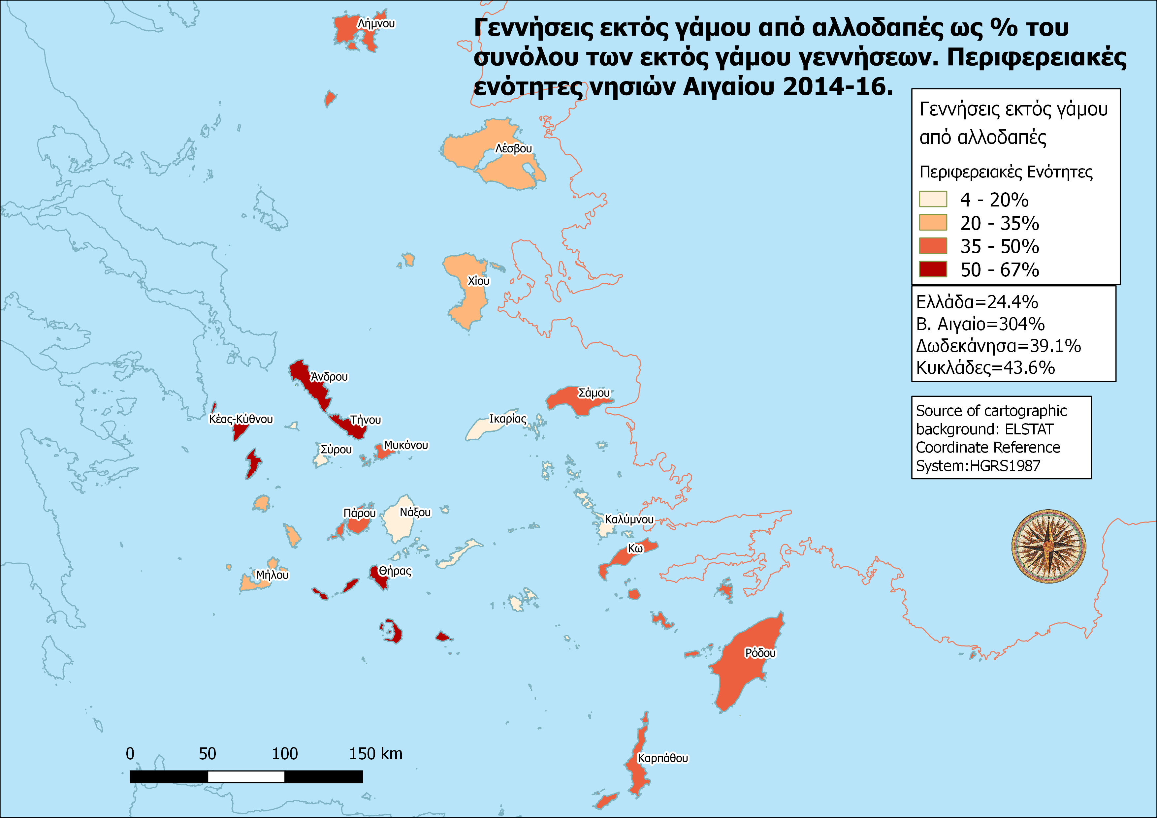
Η εθνικότητα ως προσδιοριστικός παράγοντας των εκτός γάμου γεννήσεων.
Πηγή: τροποποιημένο από Γαβαλάς Β. (2019) Ο πληθυσμός των νησιών του Αρχιπελάγους. Θεσσαλονίκη: Δίσιγμα
Notes:
Στην Ελλάδα ως σύνολο το ¼ των εκτός γάμου γεννήσεων προέρχονταν από αλλοδαπές μητέρες την τριετία 2014-16, ενώ στα νησιά το ποσοστό αυτό ήταν σαφώς μεγαλύτερο: 30% στο Βόρειο Αιγαίο, 39% στα Δωδεκάνησα και 44% στις Κυκλάδες. Θα ήταν ίσως εύλογο να υποθέσει κανείς ότι τα ποσοστά αυτά αντανακλούν το γεγονός ότι στα νησιά τα ποσοστά των αλλοδαπών κατοίκων είναι υψηλότερα από ό,τι στην Ελλάδα ως σύνολο. Και όμως αυτό το συμπέρασμα δεν είναι απολύτως σωστό. Στο Βόρειο Αιγαίο οι αλλοδαπές γυναίκες αποτελούσαν μόνο το 6,3% του γυναικείου πληθυσμού το 2011, ενώ στην Ελλάδα αποτελούσαν το 8,1% (πίνακας 4.3). Στα Δωδεκάνησα και στις Κυκλάδες όντως οι αλλοδαπές ήταν αναλογικά περισσότερες από ό,τι στην Ελλάδα (12,2% στα Δωδεκάνησα και 13,7% στις Κυκλάδες) αλλά η συνεισφορά τους στις εκτός γάμου γεννήσεις ήταν δυσανάλογα μεγάλη σε σχέση με αυτή των αλλοδαπών της Ελλάδας.

Slide 25
Η εθνικότητα ως προσδιοριστικός παράγοντας των εκτός γάμου γεννήσεων το 2007
Υπηκοότητα μητέρας | Γεννήσεις εκτός γάμου¹ | Ποσοστό εκτός γάμου | Πληθυσμός² | Ποσοστό πληθυσμού | Γεννήσεις εκτός γάμου ανά 1000 άτομα ³
Ελληνική | 4081 | 62,7 | 10166929 | 92.73 | 0,4
EΕ 25(εκτός Ελλάδας) | 314 | 4,8 | 78979 | 0.72 | 4,0
Ευρωπαϊκή εκτός ΕΕ | 1932 | 29,7 | 578065 | 5.27 | 3,3
Άλλη | 178 | 2,7 | 143879 | 1.31 | 1,2
Σύνολο | 6505 | 100,0 | 10964020 | 100 | 0,6
Πηγές: 1.Μη δημοσιευμένα δεδομένα από ΕΣΥΕ, 2. Αποτελέσματα απογραφής 2001, 3. Καταγεγραμμένες γεννήσεις το 2007 (ΕΣΥΕ) και πληθυσμός του 2001.

Slide 26
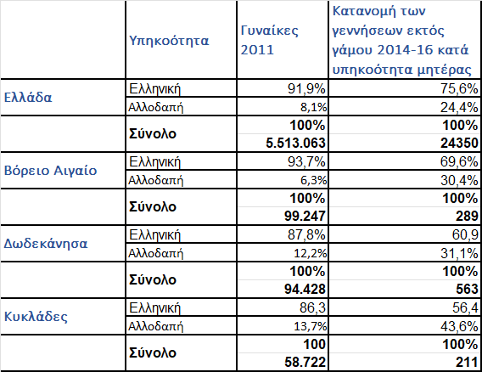
Η εθνικότητα ως προσδιοριστικός παράγοντας των εκτός γάμου γεννήσεων.
Πηγή: τροποποιημένο από Γαβαλάς Β. (2019) Ο πληθυσμός των νησιών του Αρχιπελάγους. Θεσσαλονίκη: Δίσιγμα ή
Notes:
Η εθνοτική ομάδα όπου ανήκει κάποιος παίζει σημαντικό ρόλο στη διαμόρφωση της κουλτούρας του. Στην περίπτωση των γυναικών, η πιθανότητα να γίνουν ανύπαντρες μητέρες σχετίζεται σε μεγάλο βαθμό με το πολιτιστικό τους υπόβαθρο, όπως για παράδειγμά αντιλήψεις για το ρόλο των δύο φύλων, την ανατροφή των παιδιών και το θεσμό τις οικογένειας. Η τεκνοποίηση εκτός γάμου στην Ελλάδα είναι πιο συχνή στις γυναίκες ξένης υπηκοότητας.
Η εθνοτική ομάδα όπου ανήκει κάποιος παίζει σημαντικό ρόλο στη διαμόρφωση της κουλτούρας του. Στην περίπτωση των γυναικών, η πιθανότητα να γίνουν ανύπαντρες μητέρες σχετίζεται σε μεγάλο βαθμό με το πολιτιστικό τους υπόβαθρο, όπως για παράδειγμά αντιλήψεις για το ρόλο των δύο φύλων, την ανατροφή των παιδιών και το θεσμό τις οικογένειας. Η τεκνοποίηση εκτός γάμου στην Ελλάδα είναι πιο συχνή στις γυναίκες ξένης υπηκοότητας.

Slide 27
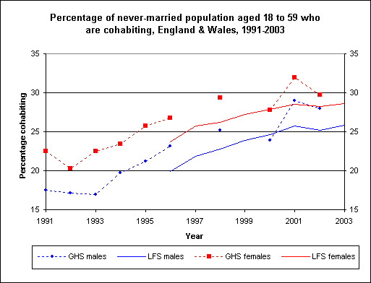
Ποσοστά ανύπαντρων ζευγαριών που συζούν. Αγγλία-Ουαλία 1991-2003
27
Notes:
Βασίλειος Γαβαλάς, Πληθυσμιακή Γεωγραφία. Διάλεξη 9.
27
Πηγή: Government Actuary ‘s Department.
URL: http://www.gad.gov.uk/marital_status_projections/2003/cohabitation_charts.htm#past_trends
GHS=General Household Survey
LFS=Labour Force Survey.
Πηγή: Government Actuary ‘s Department .
URL: http://www.gad.gov.uk/marital_status_projections/2003/cohabitation_charts.ht m#past_trends
GHS=General Household Survey
LFS=Labour Force Survey.

Slide 28
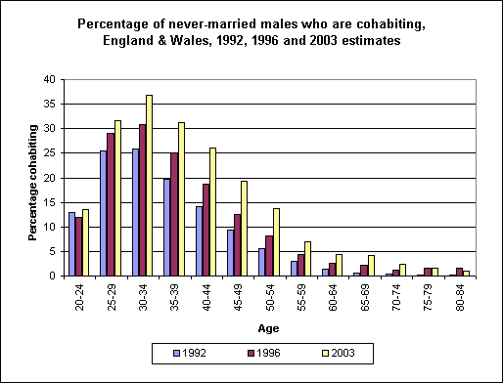
Ποσοστά ανύπαντρων αντρών που συζούν, κατά ηλικία. Αγγλία-Ουαλία 1991-2003.
28
Notes:
Βασίλειος Γαβαλάς, Πληθυσμιακή Γεωγραφία. Διάλεξη 9.
28
Πηγή: Government Actuary ‘s Department
Πηγή: Government Actuary ‘s Department

Slide 29
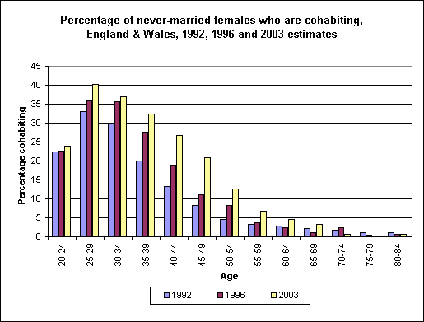
Ποσοστά ανύπαντρων γυναικών που συζούν, κατά ηλικία. Αγγλία-Ουαλία 1991-2003.
29
Notes:
Βασίλειος Γαβαλάς, Πληθυσμιακή Γεωγραφία. Διάλεξη 9.
29
Πηγή: Government Actuary ‘s Department
Πηγή: Government Actuary ‘s Department

Slide 30
Νοικοκυριά με μία πυρηνική οικογένεια κατά τύπο νοικοκυριού. Ελλάδα 2011, Ηνωμένο Βασίλειο 2017.
Πηγή: Για την Ελλάδα Απογραφή πληθυσμού – κατοικιών 2011. Ίδια επεξεργασία. Για το Η.Β. Labour Force Survey (LFS), Office for National Statistics, Own calculations.

Slide 31
Νοικοκυριά με μία πυρηνική οικογένεια κατά τύπο νοικοκυριού. Ελλάδα και νησιά Αιγαίου 2011.
Πηγή: Απογραφή πληθυσμού – κατοικιών 2011. Ίδια επεξεργασία.

Slide 32
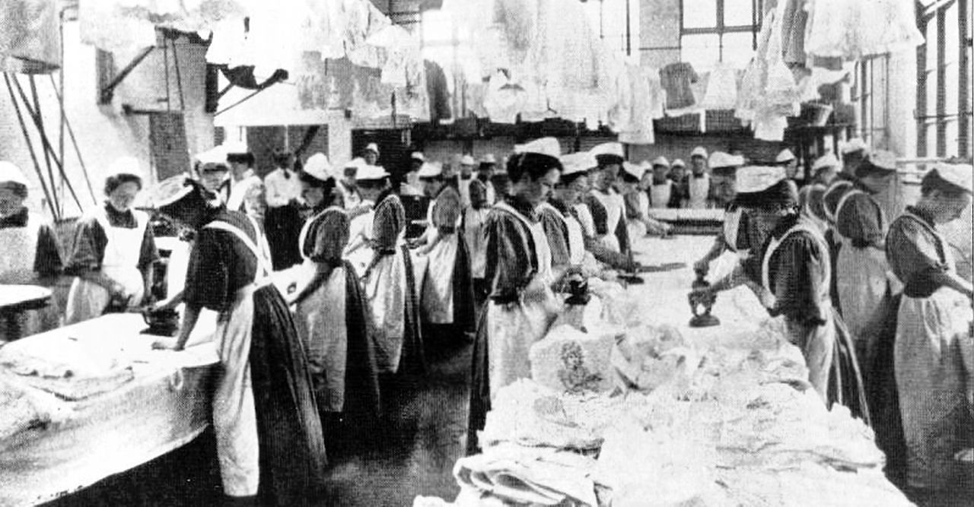
Απόψεις για τις ανύπαντρες μητέρες στο πρόσφατο παρελθόν: Τα “σπίτια της Μαγδαληνής”
Notes:
Τα “σπίτια της Μαγδαληνής” (“Magdalene asylums”, πιό γνωστά ως “Magdalene Laundries”) θεσμοθετήθηκαν το 18ο και 19ο αιώνα στις Αγγλοσαξονικές χώρες (το 1758 το πρώτο, στο Whitechapel της Αγγλίας) για να δέχονται “παραστρατημένες γυναίκες”, όρος που χρησιμοποιήθηκε για να δηλώνει τις σεξουαλικά έκλυτες γυναίκες ή τις ιερόδουλες. Στις περισσότερες περιπτώσεις όμως, οι γυναίκες που εισάγονταν στα “σπίτια της Μαγδαληνής” ήταν ανύπαντρες μητέρες και σε πολλές περιπτώσεις αναγκάζονταν με έμμεσο τρόπο να μπουν σε αυτό το ίδρυμα από την Καθολική εκκλησία ή από μέλη της οικογένειάς τους που δεν ήθελαν να ζουν με την “ντροπή” να έχουν μία γυναίκα με εξώγαμο παιδί στο σπίτι τους. Ονομάστηκαν “Magdalene Laundries” από την κύρια απασχόληση των γυναικών σε αυτά τα ιδρύματα (λειτουργούσαν ως πλυντήρια-καθαριστήρια ρούχων). Τέτοια ιδρύματα λειτουργούσαν στην Αυστραλία, τον Καναδά, τις ΗΠΑ, την Αγγλία, την Ιρλανδία αλλά και σε άλλες χώρες της Ευρώπης το 19ο και 20ο αιώνα. Το τελευταίο από αυτά τα ιδρύματα έκλεισε το 1996 στην Ιρλανδία.

